Slide 1
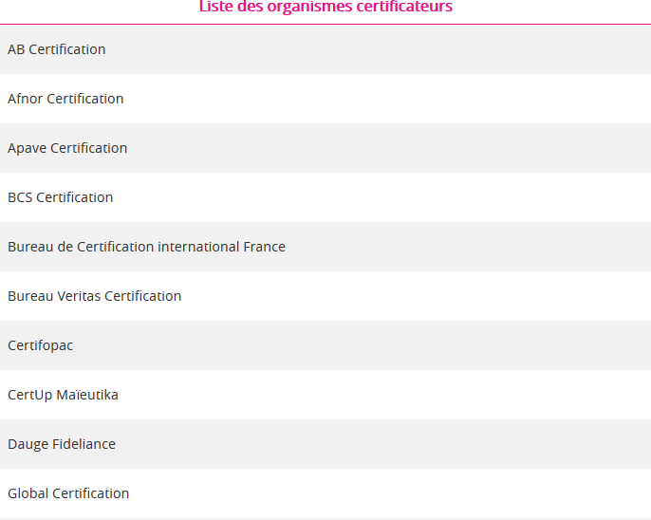
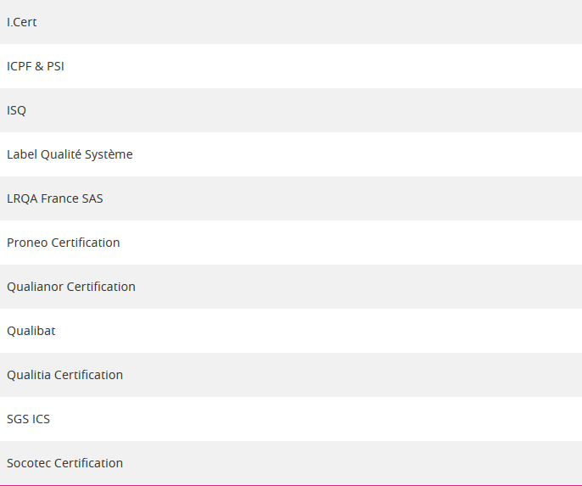
Organismes certificateurs
21 organismes certificateurs accrédités par le COFRAC (au 20/01/2020)
Liste actualisée disponible sur le site du Ministère du travail

